Slide 1
合理的配慮の提供について
令和６年３月作成
福祉局障がい福祉課

Slide 2
研修について
目的：障がい者差別の解消について考えるうえで必要な「障がいの社会モデル」の考え方を学び、
合理的配慮について考える
目次：１.障害者差別解消法について
２.「障がい」について
３.合理的配慮の提供について
４.職員対応要領・対応指針について
所要時間：約15分

Slide 3
はじめに
障害者差別解消法（障害を理由とする差別の解消の推進に関する法律）を知っていますか？
この法律は、全ての国民が、障がいの有無によって分け隔てられることなく、相互に人格と個性を尊重し合いながら共生する社会の実現を目指し、平成25年に成立し、平成28年４月に施行されました。
障害者差別解消法では、行政機関と事業者に「不当な差別的取扱い」を禁止し、「合理的配慮の提供」を求め、障がいのある人もない人も共に暮らせる社会を目指しています。
障害の「がい」の字の表記について
本市では行政文書は原則としてひらがなで表記していますが、
法律上の文言を引用する場合などは漢字で表記しています。

Slide 4
はじめに
障害者差別解消法
平成28年4月施行 → 令和６年４月改正
 | 行政機関等 | 事業者
不当な差別的取扱い | 禁止 | 禁止
合理的配慮の提供 | 法的義務 | 努力義務➡法的義務
事業者による 「合理的配慮の提供」については、法律の施行当初は努力義務にとどまっていましたが、
法律の改正があり、法的義務に改められました。
※大阪府においては、「大阪府障害を理由とする差別の解消の推進に関する条例」（大阪府障がい者差別解消条例）が制定されていますが、障害者差別解消法に先行して令和３年４月に改正され、事業者による合理的配慮の提供がすでに義務化されています。

Slide 5
「事業者」とは？
商業その他の事業を行う者で、個人か法人・団体か、営利目的か非営利目的かを問わず、
同種の行為を反復継続する意思をもって行う者のことをさします。
個人事業主のほか、社会福祉法人や特定非営利活動法人といった非営利法人、ボランティア活動をするグループなども含まれます。
一般私人の行為や個人の思想や言論は、法の対象とされていません。
しかし、「国民の責務」としてすべての人に障がいを理由とする差別をなくしていくことが求められており、個人の差別的行為は法の趣旨にも反していると言えます。
また、事業者も個人から構成され、個人の考えが事業方針や対応に反映されるといえます。
そのため、すべての人の理解を深めることが重要となります。

Slide 6
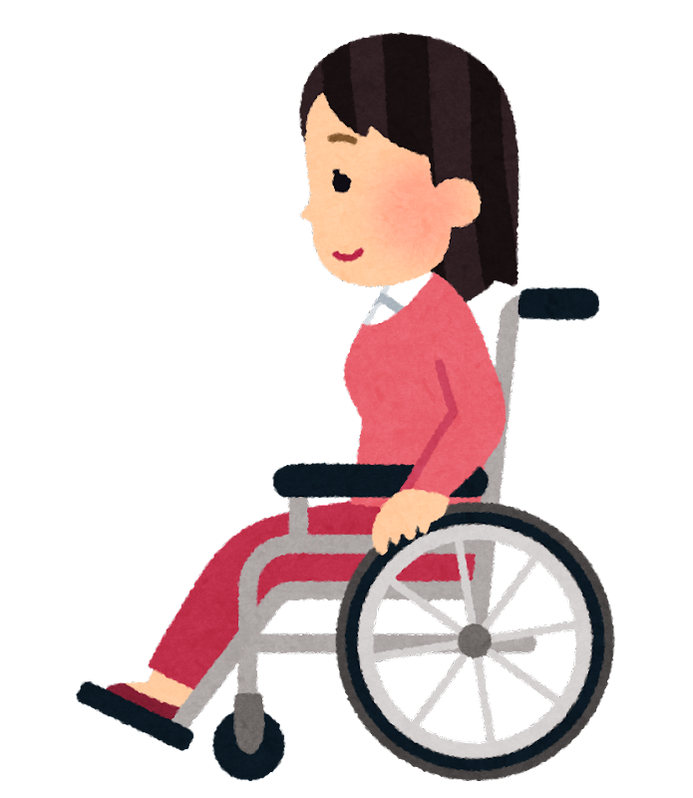
何が「障がい」なのか？
「障がい」とは何を指すのか考えてみましょう
車いすを使用している人をイメージしてみてください

Slide 7
何が「障がい」なのか？
階段しかないところでは、２階に上がることができません

Slide 8
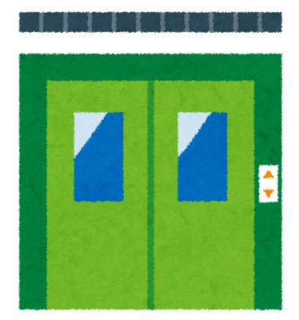
何が「障がい」なのか？
エレベーターがあれば、２階に上がることができます
車いすを使用している人は何も変わっていませんが、
周囲の環境が変わることで困りごとが解消されました。

Slide 9
何が「障がい」なのか？
「障がい」は個人の心身機能によるものだけではなく、社会の環境やあり方・仕組みが「障がい」を作り出している、この考え方を「障がいの社会モデル」と言います。
また、「障がい」を作り出す社会の環境やあり方・仕組みのことを「社会的障壁」と言いますが、先の例に挙げた物理的な障壁だけをさすのではありません。
具体的には…
物理的な障壁 | 階段や歩道の段差などの障壁
制度の障壁 | 障がいを理由に入学試験や資格試験、 免許の取得を制限することによって生じる障壁
文化・情報の障壁 | 音声情報や文字情報など、 必要不可欠な情報が提供されていないことで生じる障壁
観念（心）の障壁 | 障がいのある人への差別や偏見、 障がいに対する理解がないことで生じる障壁

Slide 10
合理的配慮とは？
何が「障がい」になっているのか、その「障がい」を取り除くために何ができるのかを考え、
障がいのある人も障がいのない人と同じように活動することができるように変更や調整をすることが必要となります。
こうすれば快適かなと想像して一方向からのコミュニケーションで実行にうつすものではなく、
お互いにコミュニケーションをとり、お互いが納得できるやり方を一緒に探して実行する、
これを「合理的配慮」といいます

Slide 11
何が「障がい」なのか？
障害者差別解消法においては、「障がい者」とは、身体障がい、知的障がい、精神障がい（発達障がい及び高次脳機能障がいを含む）その他の心身の機能の障がい（難病等に起因する障がいを含む）がある者であって、障がい及び社会的障壁により継続的に日常生活または社会生活に相当な制限を受ける状態にあるものを指しています。
いわゆる「社会モデル」の考え方を踏まえています。
状況等に応じて個別に判断されることとなりますので、この法律の対象は障がい者手帳を持っている人に限りません。

Slide 12

合理的配慮とは？
多くの人が「あたりまえ」だと思って暮らしている社会には、さまざまな社会的障壁があります。
障がいのない人を前提に作られた社会の作りや仕組みに原因があるという「社会モデル」の考え方に基づくと、社会的障壁を取り除くのは社会の責務であると言えます。
つまり、社会的障壁を取り除くための合理的配慮は提供しなければならないもので、それを提供しないことは差別にあたるということになります。
「社会モデル」の考え方を理解することが大切です

Slide 13
合理的配慮とは？
合理的配慮は障がいの特性や配慮が求められる具体的場面や状況に応じて異なり、多様で個別性の高いものです。
内閣府において「合理的配慮の提供等事例集」が作成されています。
この事例集に掲載されている事例に類似した出来事であっても、個別の事案では適切となる合理的配慮が異なる場合があります。
個別の事案ごとに、具体的場面や状況に応じて総合的・客観的に判断していただきますようお願いいたします。
合理的配慮の提供等事例集はこちら

Slide 14
大切なことは？
お互いにコミュニケーションをとり、お互いが納得できるやり方を一緒に探して実行することを「合理的配慮の提供」というとお伝えしましたが、このプロセスのことを「建設的対話」といいます。
何に困っているのか、どうしたらそれを解消できるのか、どのような対応ができるのか、建設的対話をしながら相互理解をし、対応策を柔軟に検討していくことが重要となります。
すべての人に共通する絶対的な「正解」が存在するものではありません。
Aさんにとって適切な配慮となっても、それがBさんにとっては適切ではないこともあり得ます。
また、同じAさんでも、そのときの状況に応じて、適切な配慮が異なることもあります。
その状況で、その方にとって何が適切な配慮になるのかは、
建設的対話を行うことで見えてくるものです。

Slide 15


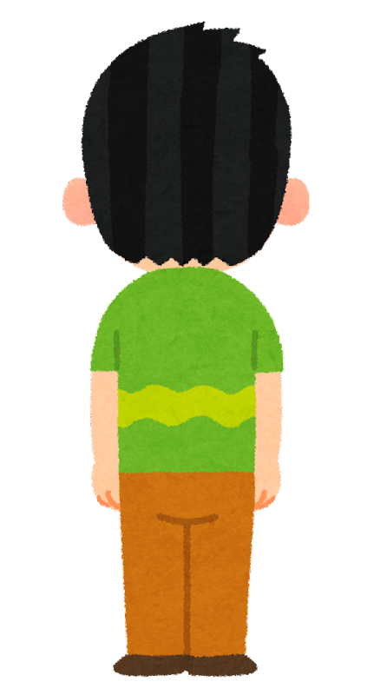


同じスタートラインに立つために
合理的配慮の提供について、もう少し考えてみましょう
背の高さの異なる３人が動物を見ていますが、目の前に高い壁があるので見ることができない人がいます。
どのような配慮を考えますか？

Slide 16

同じスタートラインに立つために
配慮が何もない状態・・・
左の2人は動物が見られません！
平等ではあるけど・・・
一番左の人はまだ見られない・・・
公平さが担保され
全員動物を見ることができる！！
みんなに同じようにしないといけないと考えがちだと思いますが、それぞれが必要とする配慮をすることで
動物を鑑賞することができました。（同等の機会を提供できた）
同じスタートラインに立つための配慮が「合理的配慮」です。

Slide 17
対応要領について
障害者差別解消法の中で、地方公共団体は、その職員が適切に対応するために必要な職員対応要領を定めるよう努めるものとする、とされています。
また、障害を理由とする差別の解消の推進に関する基本方針においても、対応要領は行政機関等が事務・事業を行うに当たり、職員が遵守すべき服務規律の一環として定められる必要があるとされています。
これらに基づいて、本市では
大阪市における障がいを理由とする差別の解消の推進に関する対応要領
を定めています。

Slide 18
対応指針について
また、主務大臣は、障害を理由とする差別の解消の推進に関する基本方針に即して、不当な差別的取扱いの禁止及び合理的配慮の提供に関し、事業者が適切に対応するために必要な指針を定めるものとされており、各省庁において、対応指針が定められています。
関係府省庁所管事業分野における障害を理由とする差別の解消の推進に関する対応指針
日々の業務の参考にしていただきますよう、お願いいたします。
大阪市福祉局障がい者施策部障がい福祉課
〒530-8201 大阪市北区中之島1-3-20
電話：06-6208-8075
メール：fa0025@city.osaka.lg.jp

